Slide 1
Открытый занятия ТСК «Индиго»
Итоговая годовая аттестация обучающихся
Педагог дополнительного образования
Баранова Анастасия Васильевна

Slide 2
Цель урока:
Оценить уровень усвоения материала, пройденного за год.
Задачи урока:
просчитать музыкальный ритм;
определять характер музыки;
показать основные шаги танцев, соответствующих году обучения;
показать учебные и конкурсные бальные композиции, соответствующие году обучения;
показать классический экзерсис у станка (1 и 2 года обучения)
показать сценические номера, изученные за год.

Slide 3
Структура урока
Организационный момент.
Экзерсис у станка групп 2 и 3 года обучения;
Работа группы 1 года обучения.
Конкурс для группы 2 года обучения
Показ конкурсных вариаций группы 3 года обучения;
Показ номеров, освоенных группами;
Анализ открытого урока. Выводы.

Slide 4
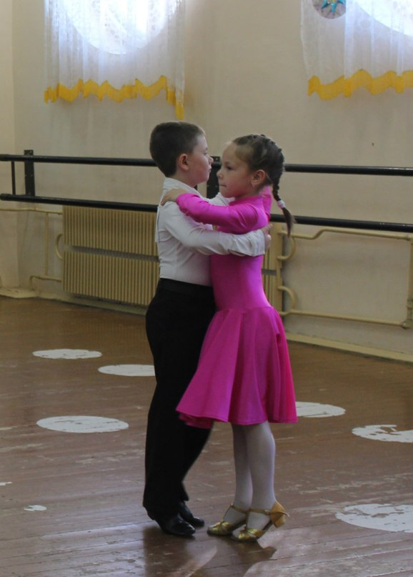
Наши пары

Slide 5
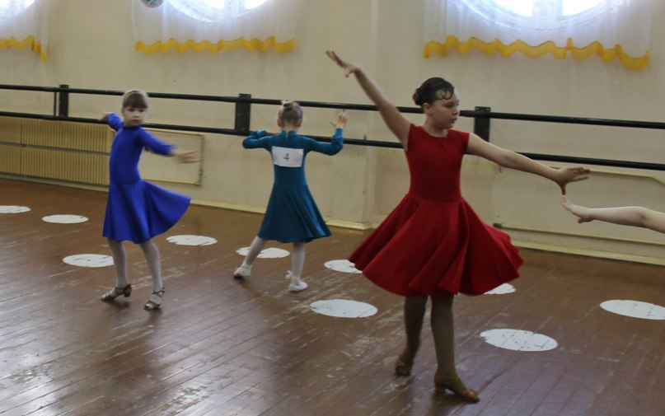
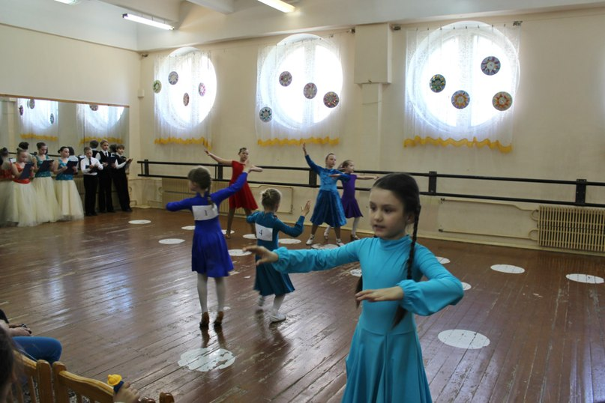
Судьи за работой

Slide 6
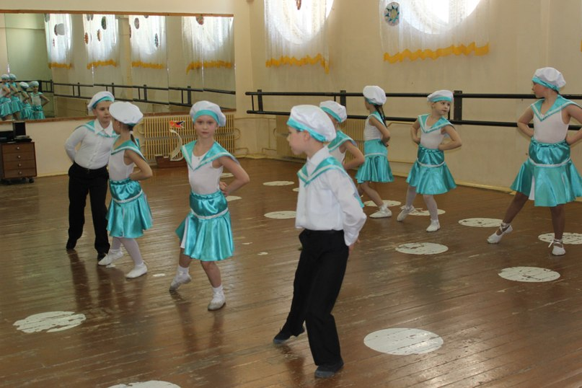
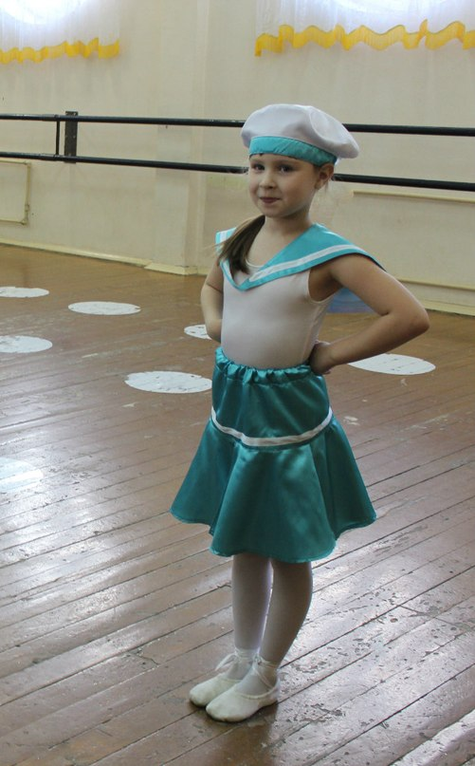
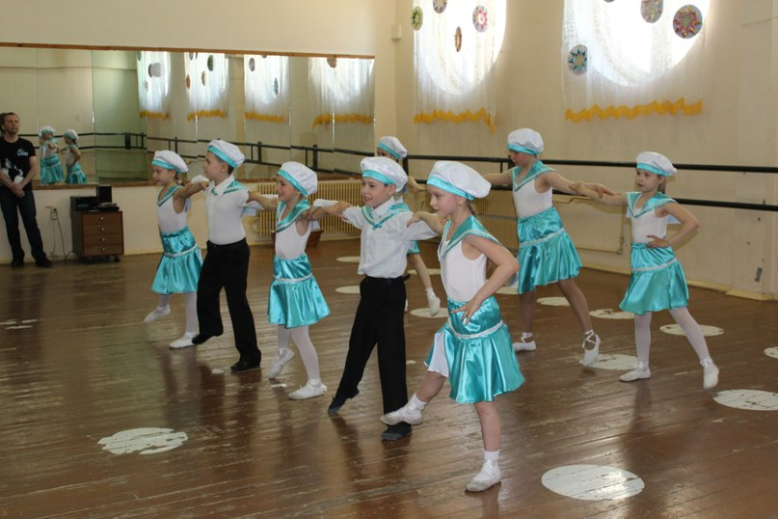
«Маленький кораблик»

Slide 7
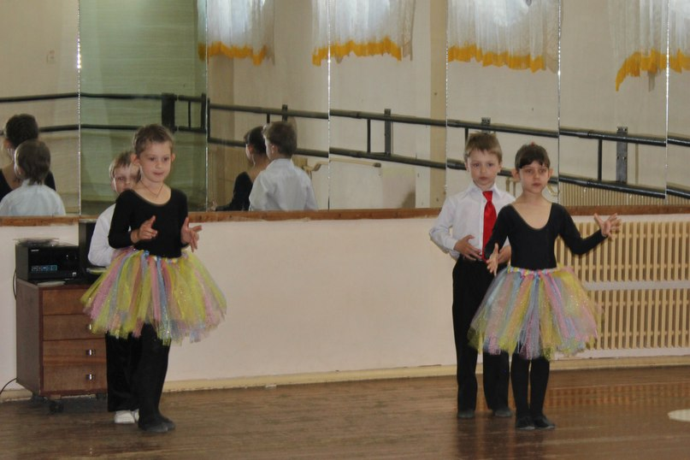
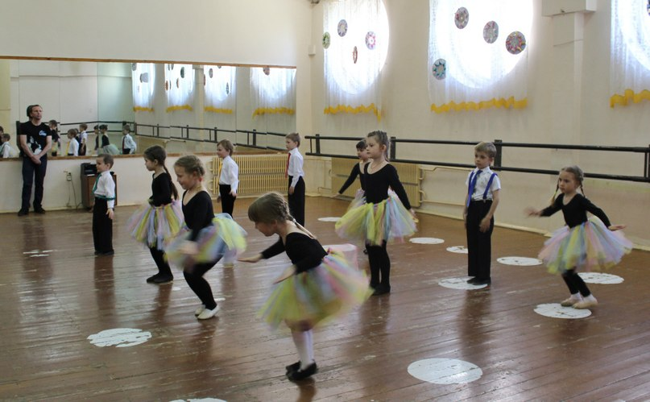
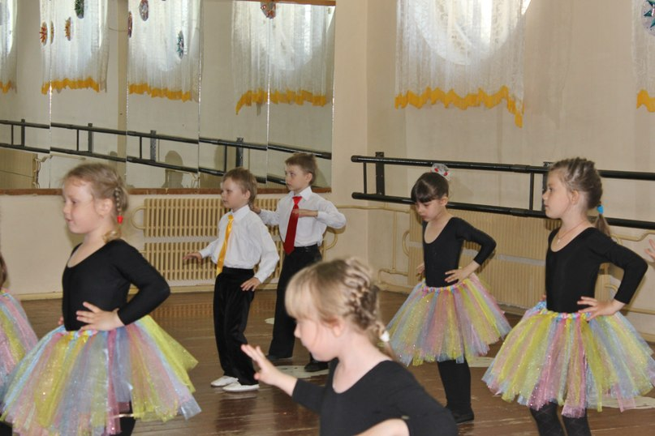
«Буратино»

Slide 8
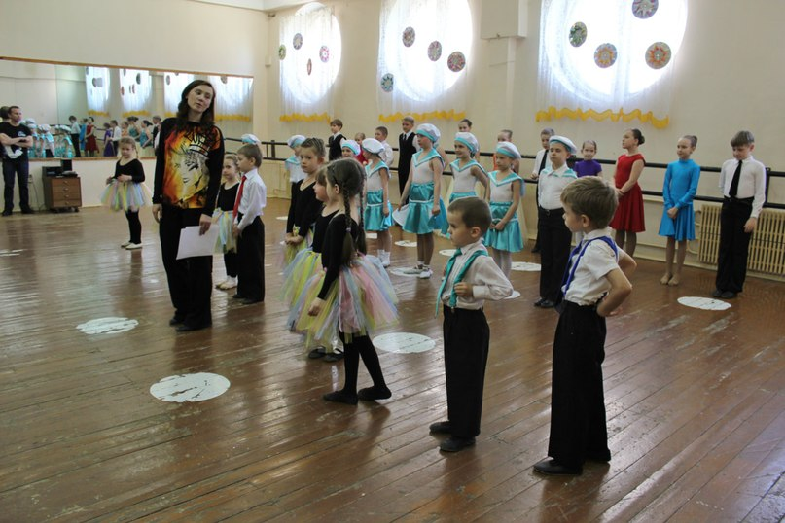
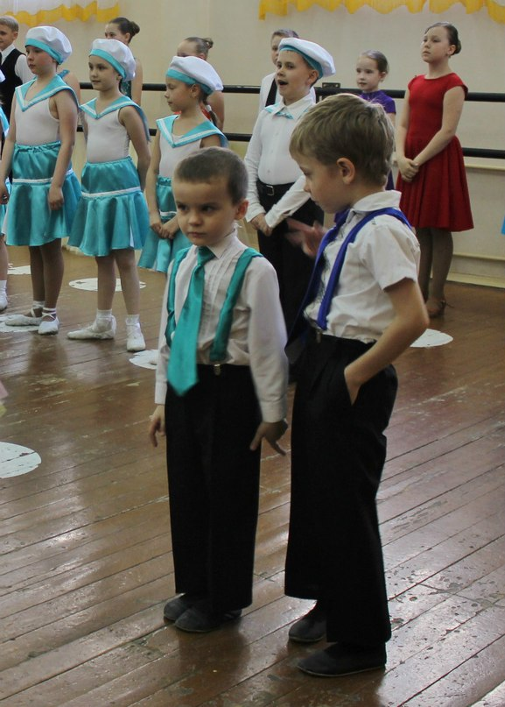
Итоги урока

